Slide 2
SPIS TREŚCI
Spis treści
Zadanie
Założenia
Opis Spółdzielni
Charakterystyka działalności Spółdzielni
Opis warunków działalności
Struktura organizacyjna Spółdzielni
Plan sytuacyjny Spółdzielni
Ocena ryzyka
Identyfikacja występujących zagrożeń
Klasyfikacja zasobów systemów teleinformatycznego
Klasyfikacja zasobów Spółdzielni z punktu widzenia narażenia na ryzyko zagrożenia
Oszacowanie wartości strat dla pojedynczego incydentu;
Częstotliwość występowania ryzyka
Podatność zasobu na zagrożenia
Wartości strat jednostkowych
Wartość strat zasobów Spółdzielni
Ocena scenariuszy zagrożeń;
Typowe ataki na systemy komputerowe
Typowe scenariusze zagrożeń dla Spółdzielni
Kwalifikacja typowych scenariuszy zagrożeń dla Spółdzielni
Matryca akceptacji ryzyka;
Kryteria akceptacji ryzyka
Przygotowanie danych
Zobrazowanie dla Spółdzielni
Sugerowane sposoby dalszego postępowania

Slide 3
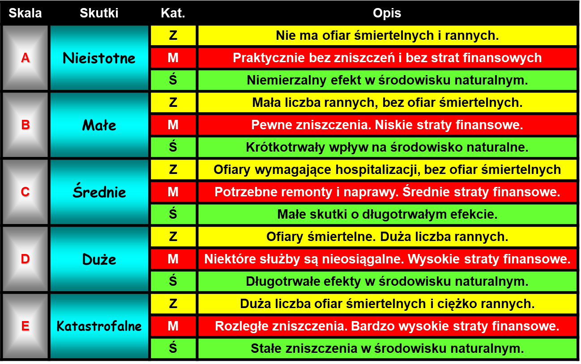
Państwowa Uczelnia Zawodowa w Ciechanowie
----------------------------------------------------------------------------------------------------------
Matryca akceptacji ryzyka
Matryca akceptacji ryzyka
Kryteria akceptacji ryzyka
Tabela 8: Kryteria akceptacji ryzyka
KATEGORIA RYZYKA | SKUTKI | OCZEKIWANE DZIAŁANIE
AKCEPTOWANE | Nieistotne | Nie wymagane są żadne dodatkowe środki bezpieczeństwa
 | Małe
DOPUSZCZALNE | Średnie | Należy dokonać oceny konieczności wprowadzenia zmian
WARUNKOWO TOLEROWANE | Duże | Należy wprowadzić dodatkowe środki bezpieczeństwa
NIEAKCEPTOWANE | Katastrofalne | Natychmiast należy wprowadzić nowe rozwiązania
Źródło: Opracowanie własne
Mława
-------------------------------------------------------------------------------------------------------
Miesiąc, rok

Slide 5
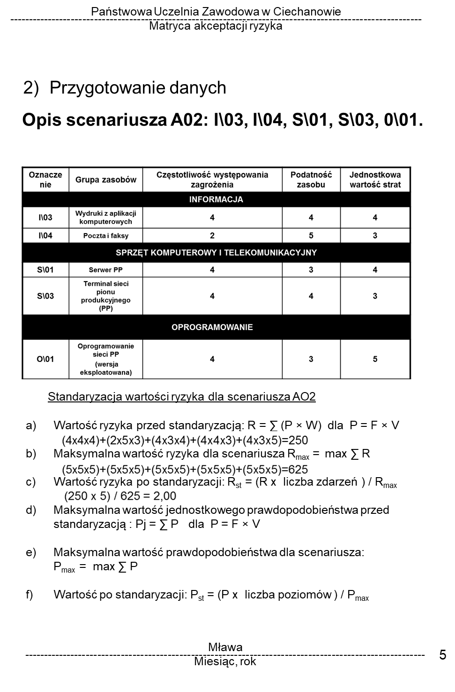

Slide 6
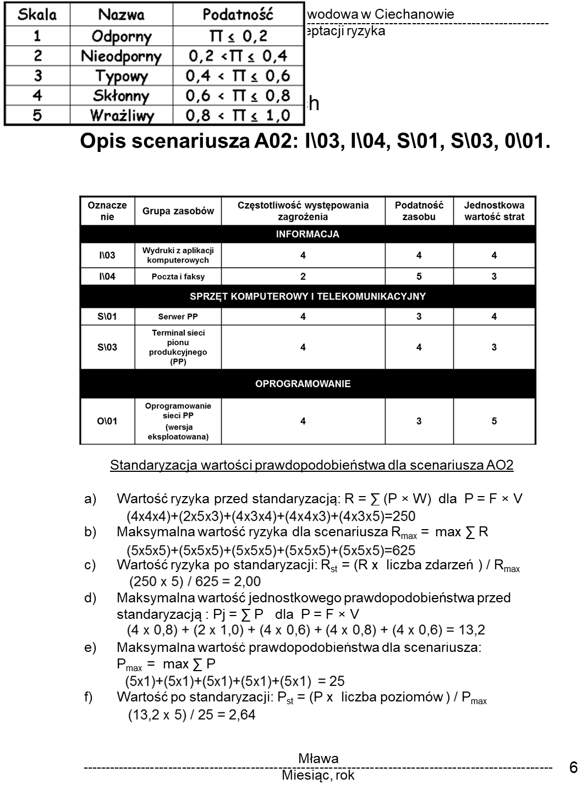

Slide 7
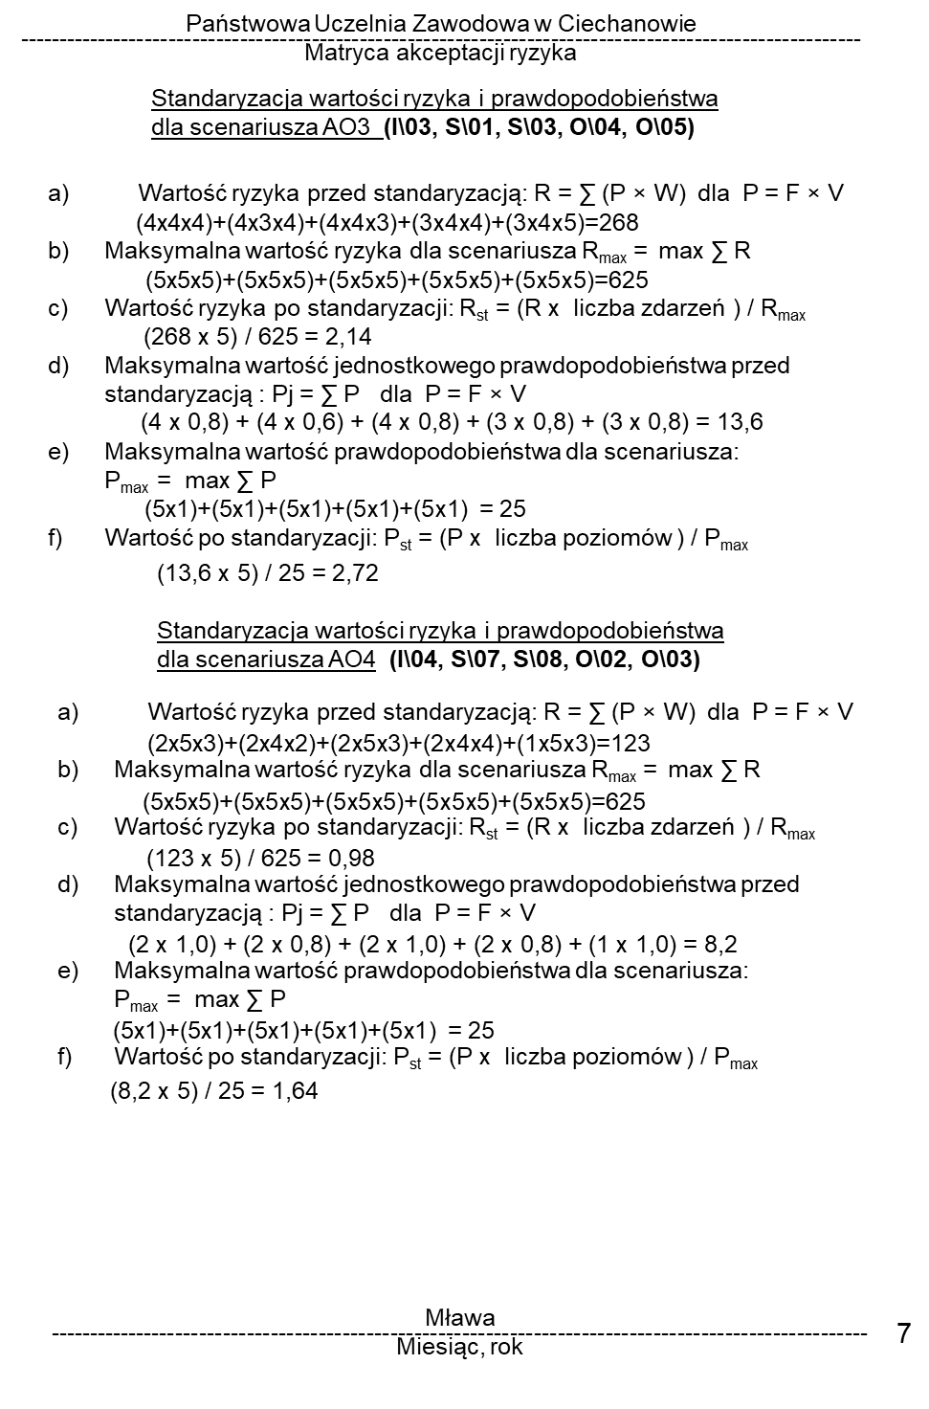

Slide 8
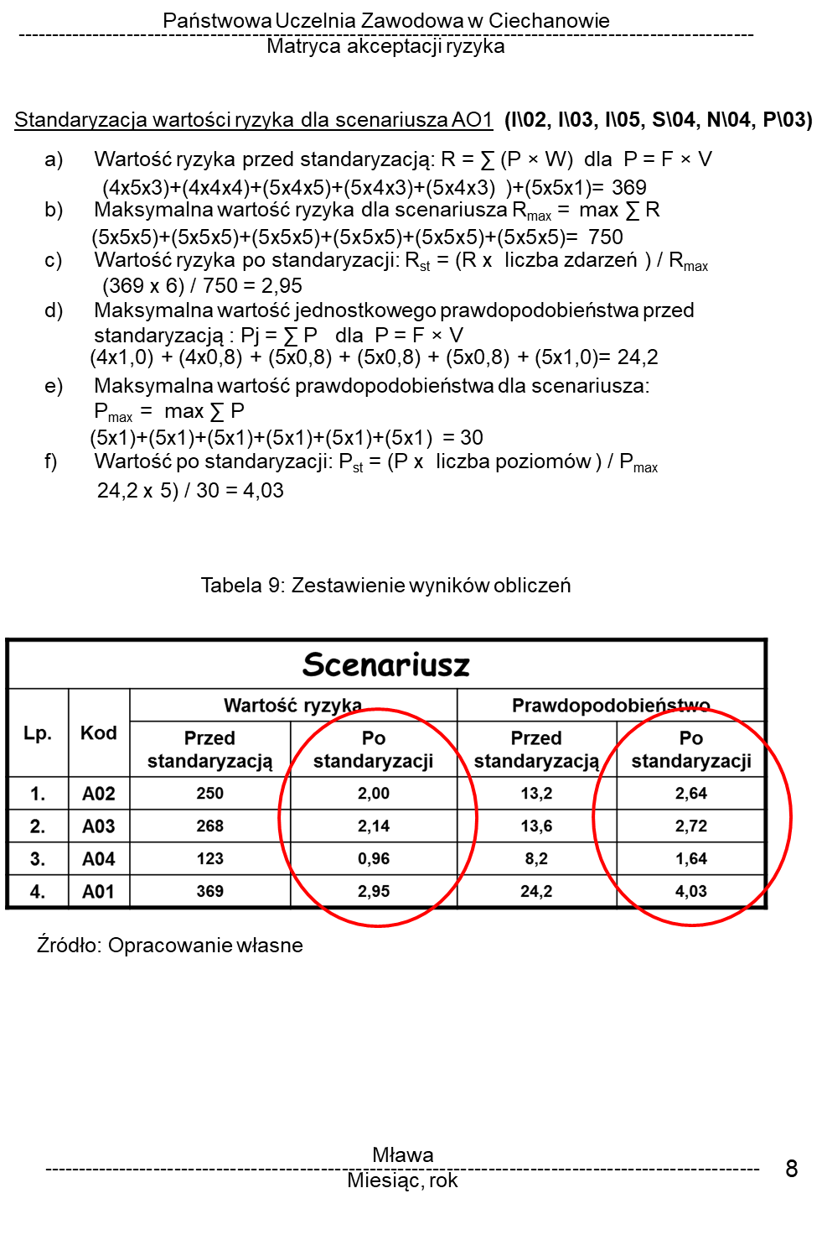

Slide 9
Państwowa Uczelnia Zawodowa w Ciechanowie
----------------------------------------------------------------------------------------------------------
Matryca akceptacji ryzyka
Zobrazowanie dla Spółdzielni
SKUTKI
1,0
2,0
3,0
4,0
5,0
5,0
4
4,0
3,0
2
PRAWDOPODOBIEŃSTWO
1
2,0
3
1,0
0
OZNACZENIA WARTOŚCI RYZYKA
Scenariusz
Numer | Wartość ryzyka | Prawdopodobieństwo
1 | 2,00 | 2,64
2 | 2,14 | 2,72
3 | 0,96 | 1,64
4 | 2,95 | 4,03
pomijalna
niska
średnia
wysoka
krytyczna
Rys.3: Matryca ryzyka
Źródło: Opracowanie własne
Mława
-------------------------------------------------------------------------------------------------------
Miesiąc, rok

Slide 10
Państwowa Uczelnia Zawodowa w Ciechanowie
----------------------------------------------------------------------------------------------------------
Matryca akceptacji ryzyka
Zobrazowanie dla Spółdzielni
SKUTKI
1,0
2,0
3,0
4,0
5,0
5,0
4
4,0
3,0
2
PRAWDOPODOBIEŃSTWO
1
2,0
3
1,0
0
OZNACZENIA WARTOŚCI RYZYKA
pomijalna
niska
średnia
wysoka
krytyczna
Rys.3: Matryca ryzyka
Źródło: Opracowanie własne
Mława
-------------------------------------------------------------------------------------------------------
Miesiąc, rok

